Slide 1
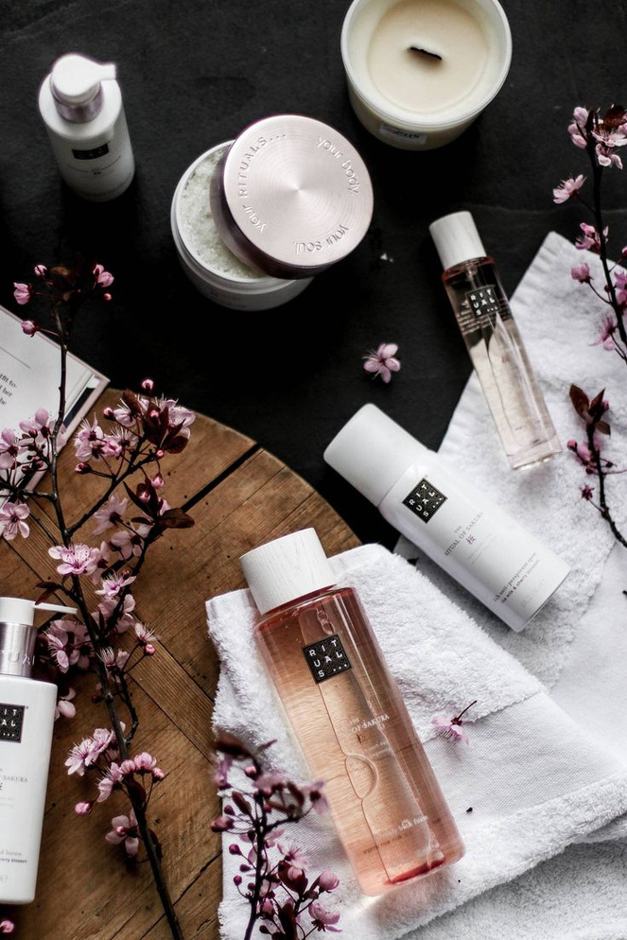

Transmedia Idee Rituals
LUNA TERPSTRA
FEMKE CUIJPERS

Slide 2


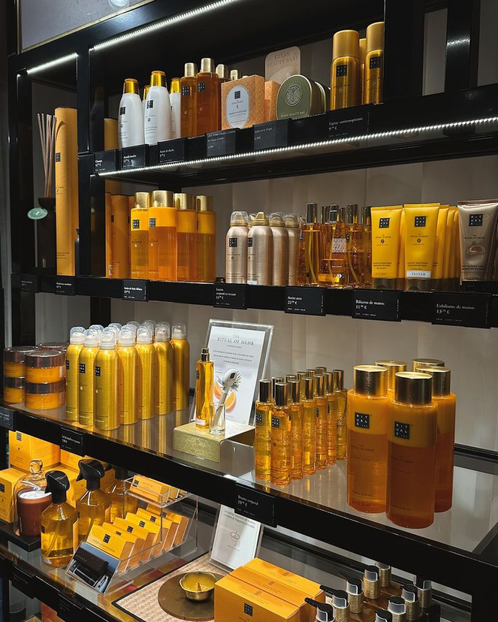



Rituals
LIFESTYLE MERK
Rust, balans, routines
Inspiratie uit oude traditities
TRANSMEDIA
Merkwaarden versterken
Band ontwikkelen
Klanten betrekken, passend bij hun journey
Notes:
Over Rituals
Een lifestylemerk dat zich richt op rust, balans en betekenisvolle routines.
Bekend om producten die persoonlijke verzorging combineren met inspiratie uit oude tradities.
Rituals spreekt voornamelijk consumenten aan die waarde hechten aan persoonlijke verzorging, ontspanning en een luxe beleving in hun dagelijks leven.
Waarom Transmedia?
Om de merkwaarden van Rituals verder te versterken en een diepere band met de doelgroep te ontwikkelen.
Om klanten te betrekken via meerdere kanalen en media, passend bij hun reis naar balans en welzijn.

Slide 3

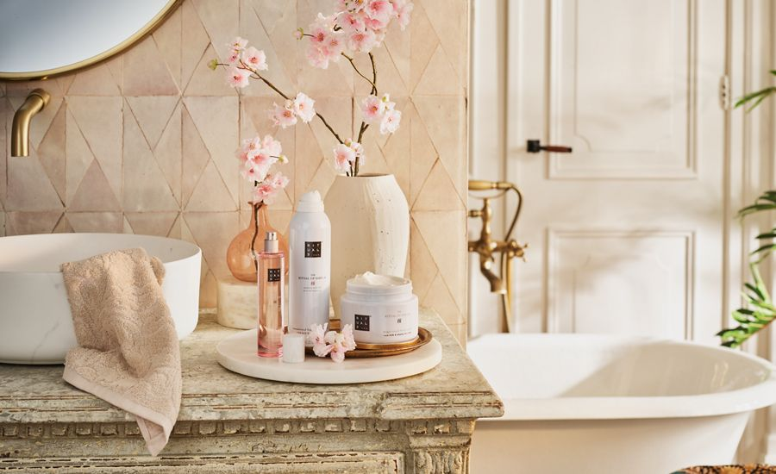
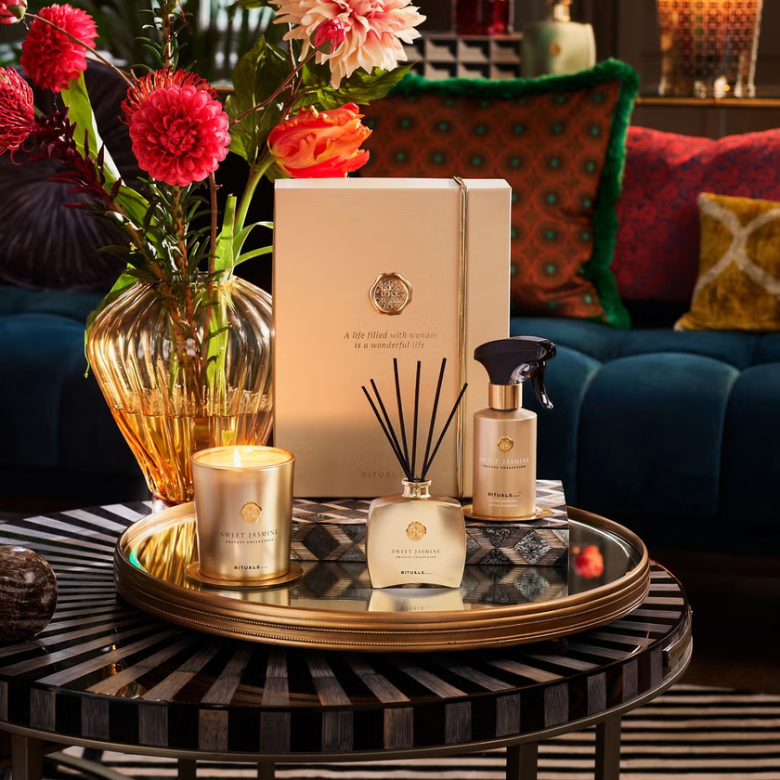

Value Fit
  Inspirerend
  Waarden: Mindfullness, zelfzorg, inspiratie
Notes:
Value Fit
Rituals inspireert een betekenisvol leven door routines en rituelen.
Het transmedia-concept zal aansluiten bij de waarden: mindfulness, zelfzorg, en inspiratie.

Slide 4

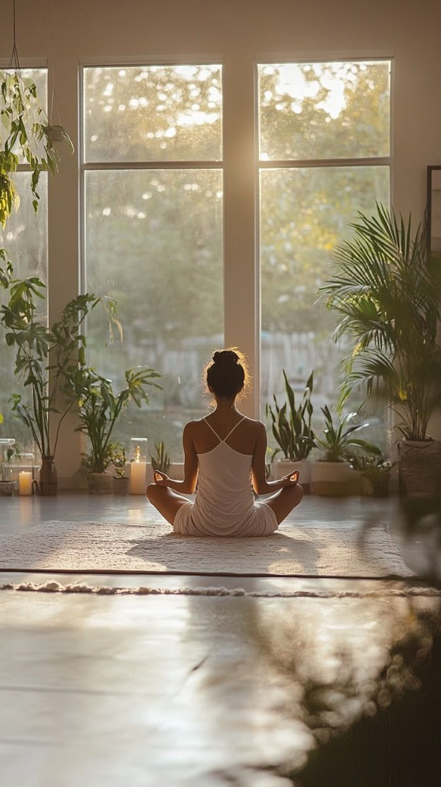


IDEE
STORYWORLD
“The temple of Rituals
PERSONAGES
“Guardians of ......
VERHAAL
"Discover your own Ritual”
Notes:
Storyworld: Een fictieve wereld genaamd "The Temple of Rituals," waar oude rituelen worden herontdekt en toegepast in het dagelijks leven.
Personages: De "Guardians of Balance" – elk personage belichaamt een van de pijlers van Rituals (bijv. rust, energie, focus).
Verhaallijn: Gebruikers worden uitgenodigd om hun eigen ritueel te ontdekken en worden geleid door verhalen, meditaties en uitdagingen die via verschillende kanalen worden verspreid.

Slide 5

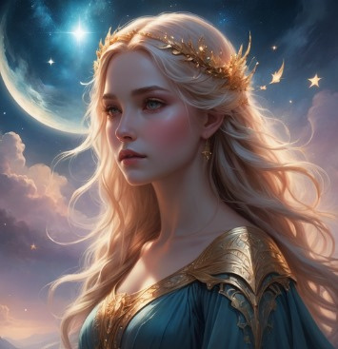



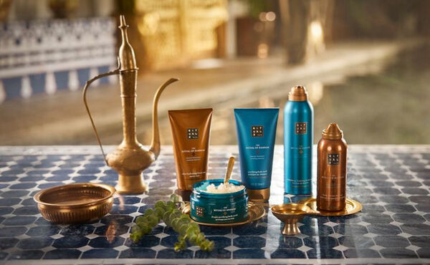
Uitwerking
Notes:
arganolie en ecalyptus
lijn hamman
guardien of balance
daarnaast gekozen voor een fantasierijke wereld omdat dit aansluit bij de merkidentiteit van rituals

Slide 6
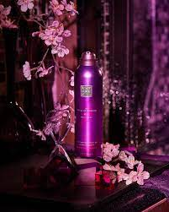


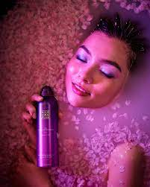
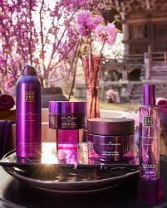
USER JOURNEY
Inspiratie
INTERESSE WEKKEN
Exploratie
DIEPERE BETROKKENHEID
Actie
AANSPOREN TOT ACTIE
Betrokkenheid
LOYALITEIT VERSTERKEN
Notes:
Fase 1: Inspiratie
Doel: Interesse wekken via social media en video’s.
Kanaal: Instagram, YouTube en Pinterest.
Content: Korte filmpjes waarin de Guardians of Balance worden voorgesteld.
Fase 2: Exploratie
Doel: Diepere betrokkenheid.
Kanaal: Een interactieve website en Rituals’ app.
Content: Persoonlijke vragenlijsten om een geschikt ritueel te vinden, AR-ervaringen om een virtueel bezoek aan "The Temple of Rituals" te brengen.
Fase 3: Actie
Doel: Gebruikers aansporen tot actie.
Kanaal: Fysieke winkels en een gepersonaliseerde e-mailcampagne.
Content: Klanten ontvangen een voucher voor een speciaal product dat aansluit bij hun ritueel.
Fase 4: Betrokkenheid
Doel: Loyaliteit versterken.
Kanaal: Community’s en evenementen.
Content: Toegang tot exclusieve workshops en live meditaties met de Guardians.
Wekelijks een andere guardian dus een ander thema. 6 verschillende en in week 7 en 8 komt dit samen.

Slide 7
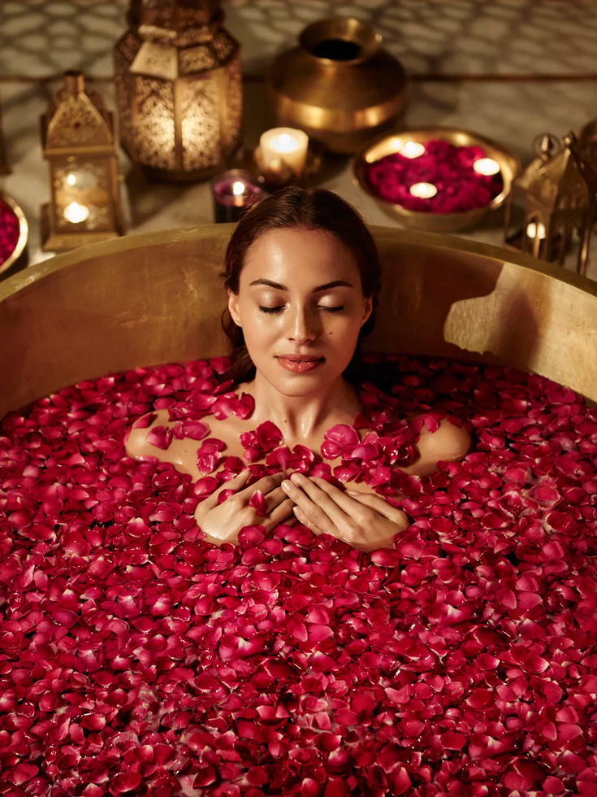

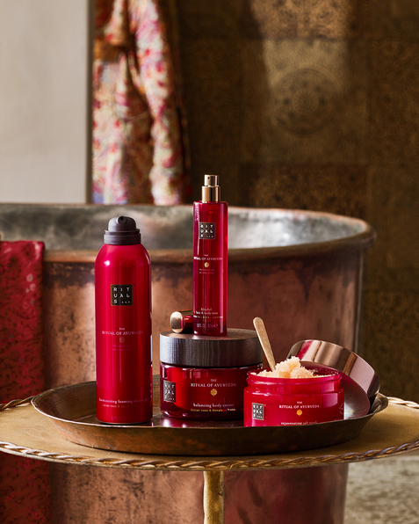
KPI'S
ECONOMISCHE DOELEN
15% meer omzet uit gerelateerde producten.
10% van de gebruikers die overstappen op aankoop
10% meer lidmaatschappen binnen een jaar
ARTISTIEKE DOELEN
Minimaal 5 minuten per sessie op website of app
10.000 gebruikers dat deelneemt aan AR-Ervaringen
Notes:
15% meer omzet uit gerelateerde producten.
10% van de gebruikers die overstappen op aankoop
10% meer lidmaatschappen binnen een jaar
nimaal 5 minuten per sessie op website of app
10.000 gebruikers dat deelneemt aan de infinity tempel of rituals Ervaringen
rituals is natuurlijk ook een groot merk innen de beelux. waardoor de cijfers rieel opgesteld zijn. daarnaast vind er een groei plaats binnen de welness branche waardoor er al een lichte stijging van productverkoop en loyaliteit progammas is.

Slide 8
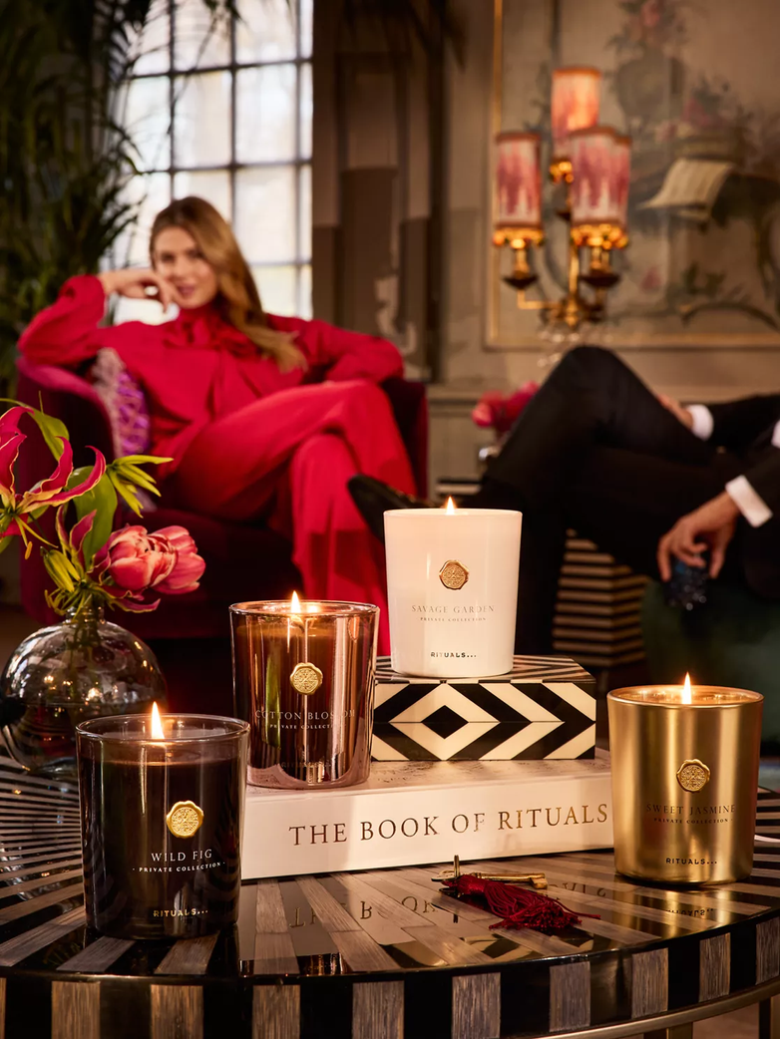


Impact
DIEPERE CONNECTIE
MERKWAARDEN VERSTERKEN
BETEKENISVOLLE ERVARING
Notes:
Creëert een diepere connectie met de doelgroep.
Versterkt de merkwaarden van Rituals door meeslepende verhalen en interactie.
Zorgt voor een betekenisvolle ervaring die verder gaat dan alleen producten.

